Slide 1
PIL- Projektverktyg i LKAB
…följ med på vår resa med Canea

Slide 2
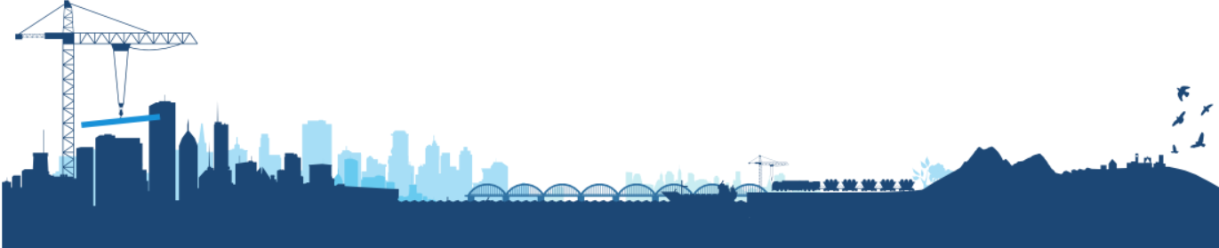
I KORTHET
2
LKAB är världens andra största producent av järnmalmspellets
30
Bolag inom
LKAB-koncernen
Europa
LKAB är Europas största järnmalmsproducent
och ett av Sveriges äldsta industriföretag vi bryter ca 78% av all järnmalm inom EU.
27,0 Mt
Levererade 24,2 miljoner
ton järnmalmsprodukter 2016.
4 224
Totalt cirka 4 500 anställda
16,3 Mdkr
Omsättning 16,2 miljarder kronor 2016
100%
LKAB är till 100 procent ett statligt ägt bolag
Notes:
Vad är då LKAB? Jo, LKAB är Europas största järnmalmsproducent, men ur ett globalt perspektiv en mindre leverantör. Vi är ett av Sveriges äldsta industriföretag som ägs av den svenska staten.
Vi har funnits i över 125 år och koncernen består av ett moderbolag och sju större dotterbolag.
2015 omsatte vi 16,2 miljarder kronor.
I dagsläget är vi cirka 4 500 anställda i hela koncernen.

Slide 3
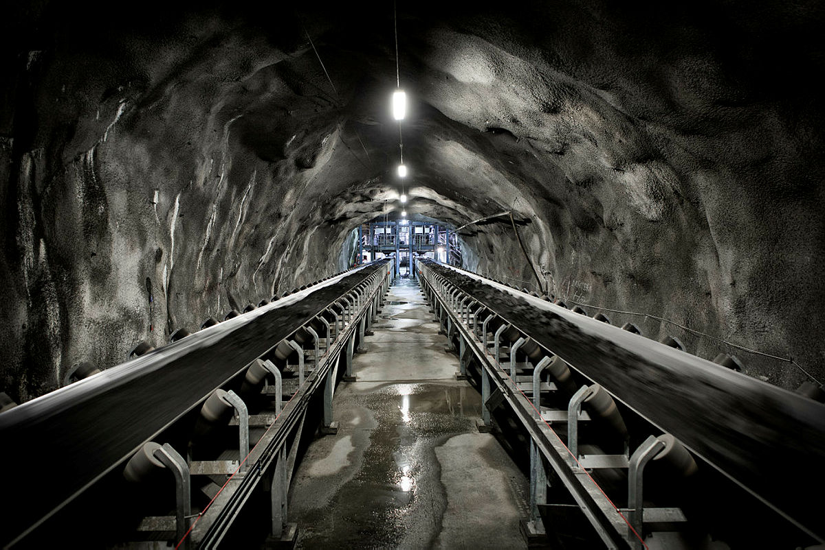
Vår vision är att av kunderna uppfattas vara den leverantör som ger mest mervärde och därmed vara ledande inom våra utvalda marknadssegment
Notes:
LKAB:s kärnaffär är att bryta och förädla järnmalm till stålindustrin. Vi ska ligga i framkant teknikmässigt i och med att våra konkurrenter bryta järnmalm ovan jord i dagbrott.
Inom koncernen ryms idag industrimineraler och produkter som har andra tillämpningsområden för järnmalm, liksom högeffektiva borrsystem.
Därutöver har LKAB ett antal helägda dotterbolag som tillhandahåller tågtransporter, berg- och verkstadstjänster och sprängmedel, liksom ett fastighetsbolag som äger och förvaltar 2 300 fastigheter i Kiruna och Malmberget. LKAB har historiskt sett utvecklats från att enbart vara en råvaruproducent till att bli en leverantör av förädlade järnmalmspellets.
Tuffkonkurrens i en hård bransch där dessutom järnmalmspriset sjunkit radikalt se senaste åren.

Slide 4
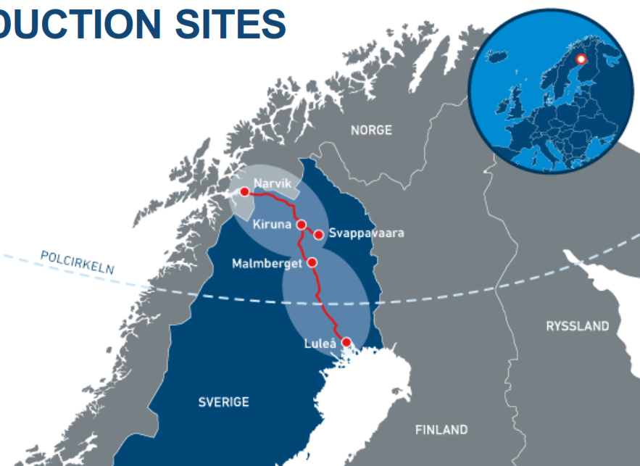
Våra verksamhetsorter
Notes:
Våra verksamhetsorter ligger i norra Sverige. Vi har två av världens största underjordsgruvor för järnmalm samt tre dagbrottsgruvor i det så kallade Svappavaarafältet.
Från Kiruna transporteras våra produkter med malmtåg längs Malmbanan och Ofotenbanen till hamnen i Narvik, där vi lastar och skeppar ut våra järnmalmsprodukter till kunderna runt om i världen. Från Svappavaara och Malmberget transporteras våra produkter i huvudsak med malmtåg till hamnen i Luleå.

Slide 5
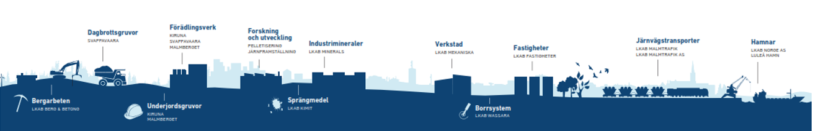
Våra dotterbolag kompletterar affärsverksamheten
Förädling och försäljning av industrimineraler
Högeffektiva borrsystem
Berg- och verkstadstjänster
Tillverkning av sprängmedel
Järnvägstransporter
Fastigheter
Notes:
LKAB:s kärnaffär är att bryta och förädla järnmalm. Men inom koncernen ryms även specialprodukter såsom industrimineraler och högeffektiva borrsystem. Dotterbolaget LKAB Minerals tillverkar industrimineraler och LKAB Wassara tillverkar egna borrsystem.
Vi har även LKAB Berg & Betong som utför bergarbeten, LKAB Kimit som tillverkar sprängmedel och LKAB Mekaniska som utför verkstadsarbeten. LKAB Malmtrafik samt LKAB Malmtrafikk AS sköter järnvägstransporterna på Malmbanan respektive Ofotenbanen (norska sidan).
Därtill har vi ett fastighetsbolag som totalt äger och förvaltar 2300 fastigheter i Kiruna och Malmberget.

Slide 6
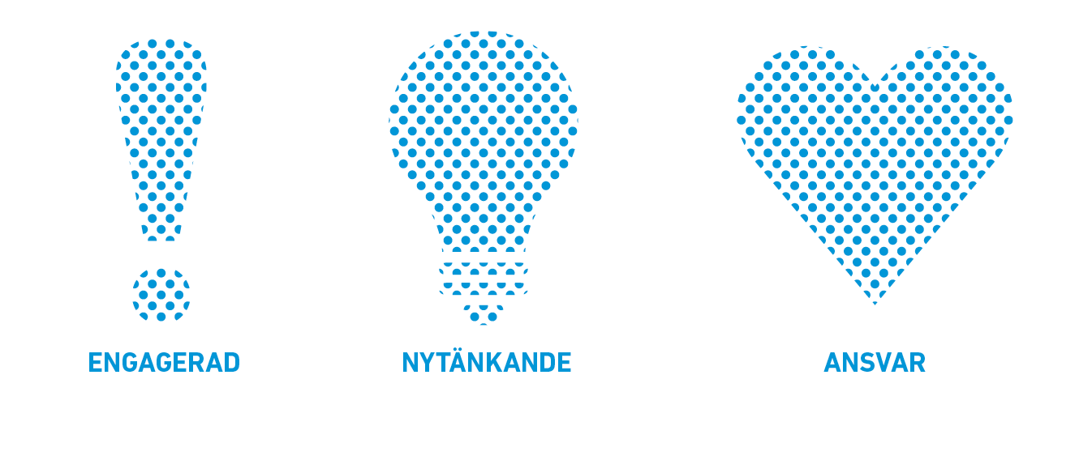
Våra VÄRDERINGAR ”ENA”
-visar vägen för hur vi ska agera i olika situationer.
Notes:
Engagerad
Jag vill leverera ett bra arbete för att vi ska vara framgångsrika.
Med engagerad menar vi att vi har våra kunders resultat i fokus i allt vi gör. När jag tar initiativ och gör ett bra arbete bidrar jag till att mitt lag och LKAB ständigt förbättras. Min insats och mitt engagemang är avgörande för att nästa steg i kedjan ska få bästa möjlighet att utföra sitt jobb effektivt. Tillsammans skapar vi ett framgångsrikt LKAB som levererar rätt kvalitet till kunden.
Nytänkande
Jag är nyfiken och ser möjligheter.
Med nytänkande menar vi att allt kan förbättras om vi vågar tänka i nya banor. När jag är öppen för nya idéer och erfarenheter skapar jag förutsättningar för små och stora förbättringar. De bästa lösningarna får vi genom att tillvarata varje individs unika erfarenhet, kunskap och egenskaper. Att tillåta ett öppet klimat och att se olikheter som en tillgång gör att vi hela tiden fortsätter att utvecklas och förbättras.
Ansvar
Jag är en förebild och tar ansvar för min och företagets utveckling.
Med ansvar menar vi att vi agerar långsiktigt, visar respekt och sätter säkerheten först. När jag utför mitt arbete i värdekedjan optimalt och säkert, möjliggör jag en effektiv och störningsfri produktion. Jag utvecklar mig själv och företaget genom att arbeta mot våra gemensamma mål och ta ansvar för kvaliteten i mitt eget och teamets arbete. Ansvar är att tänka på företagets bästa.

Slide 7
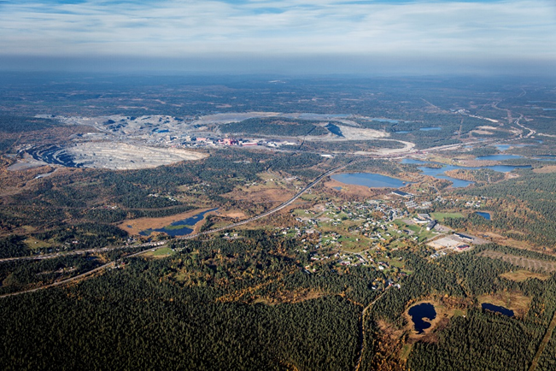
Vi ska fortsätta driva tillväxt
Volymer
Fokus på pellets
Nya gruvor ska leverera rågods
till pelletsverken
Gå djupare ner i gruvorna ökad risk för markdeformationer. Samhällen som måste flyttas.
Leveäniemi
Notes:
Vi ska fortsätta driva tillväxt genom att investera i nya huvudnivåer djupare ner i gruvorna. Så att vi kan få ut större volymer med fokus på pelletstillverkning.
Vi ska utveckla och förbättra vår teknologi och våra metoder, för att hela tiden hålla en hög konkurrenskraft.

Slide 8
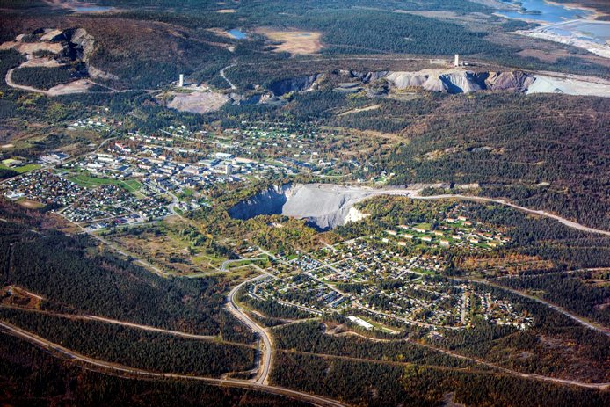
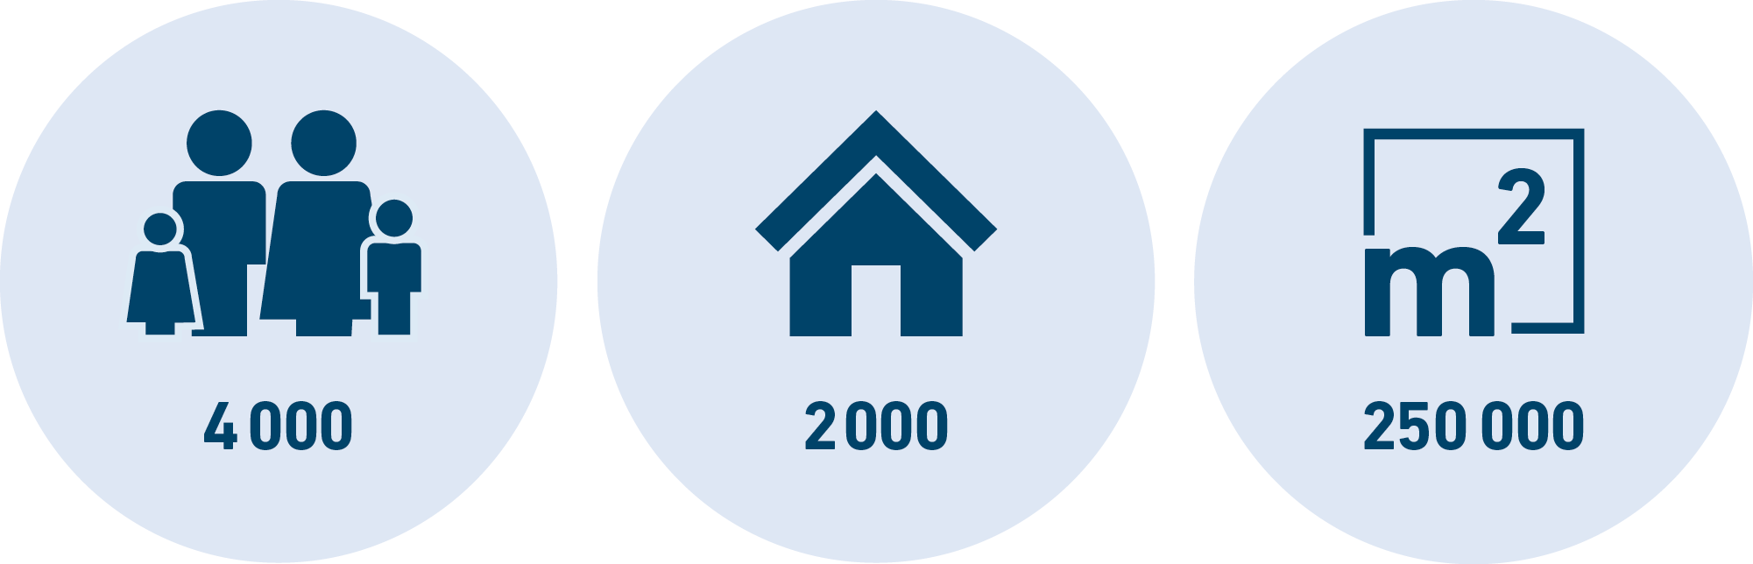
malmberget
Notes:
I Malmberget måste 4 000 människor flytta, det är 2 000 bostäder och 250 000 kvadratmeter bostads- och lokalytor som påverkas.

Slide 9
Teknik- och processutveckling
Teknik- och Processutveckling (T)
HR
Prospektering (TX)
Gruvteknik (TG)
Produktionsutveckling (TP)
Projektportfölj
Ekonomi
Process- och produktutveckling (TF)
IT (TI)
Åsa Sundqvist
Externa projekt: Kent Tano
LKAB37: Jan-Ivan Johansson
Peter Söderman
P-O Fjällborg
Lars Malmgren
Jan Lundgren
Susanne Rostmark
Daniel Berglund

Slide 10
Produktionsutveckling
Produktions-utveckling (TP)
Jan Lundgren
Teknik (TPT)
Johan Enback
Projekt Norra
(TPK)
Johan Mäkitaavola
Projekt Södra (TPS)
Per Lundström
Produktivitetsutveckling (TPP)
Stefan Lahti
Projekt Logistik (TPL)
Magnus Ragneberg
Teknisk administration och projektstöd (TPA)
Dan Tannerdal

Slide 11
Projektverksamheten DÅ-idag
Då |  | Nu
Stora projektinvesteringar nya verk, nya huvudnivåer, hamnar, nya tågsätt etc. |  | Kapacitetsökningar i befintliga verk och i gruva. Samhällsomvndlingsprojekt.
Över 300 projekt igång. |  | 250-300 antal projekt aktiva
20-30 miljarder |  | 4-5 miljarder
Nya investeringar |  | Samhällsomvandling Produktivitets och kapacitetsökningar i befintliga gruvor och verk.
Notes:
Projekt bedriver projekt större än 20 mkr.

Slide 12

Varför ?
Projektarbetssätt utarbetat och behövdes implementeras fullt ut
Processkartor med arbetsflödesbeskrivningar, projektguide som inte riktigt användes.
Behov av att samla, delge, spara och arkivera dokumentation
Behov av en kommunikationsyta för projekten
Många externa

Slide 13
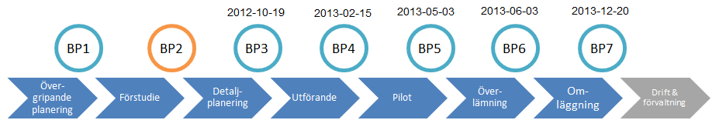
Hur gjorde vi då ?
Mål: Införa ett nytt IT-stöd för projektavdelningen. Tillgänglighet 98%.
Avveckla Lotus Notes och avveckla befintlig projektportal SWECO.
Metod: Startade ett projekt PIL-projektverktyg LKAB för kravspecifikation, systemval, tester och överlämnande.
Projekt 1,5 år. 200 system var med i urvalet.

Slide 14
Lärdomar
Se till så att alla förstår varför
Var tydlig och enkel
Prata samma språk
Låt arbetet ibland ta tid och planera för det
Kvalitetssäkra överlämnandet från projekt till förvaltning, följ upp.
Notes:
Förvaltningen var ej med från början vilket ledde till okunskap om kommande behov och problem.
It-experter som drev projektet- särskilt ” teknisk it språk” vilket skapade förvirring och ibland fel beslut
som fattades både i styrgrupp och i projektgrupp.
Arbetet gick för fort framåt, alla var inte med på tåget.

Slide 15
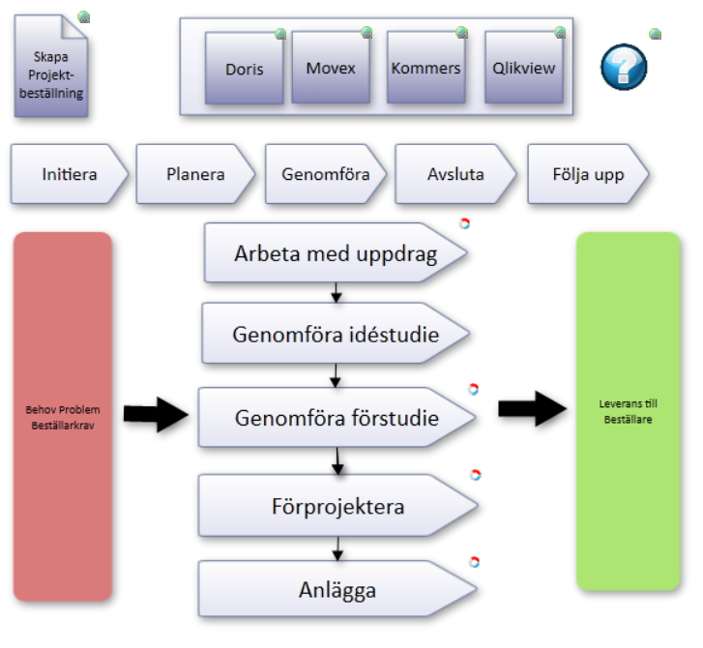
Projektavdelningens (TP) processer

Slide 16
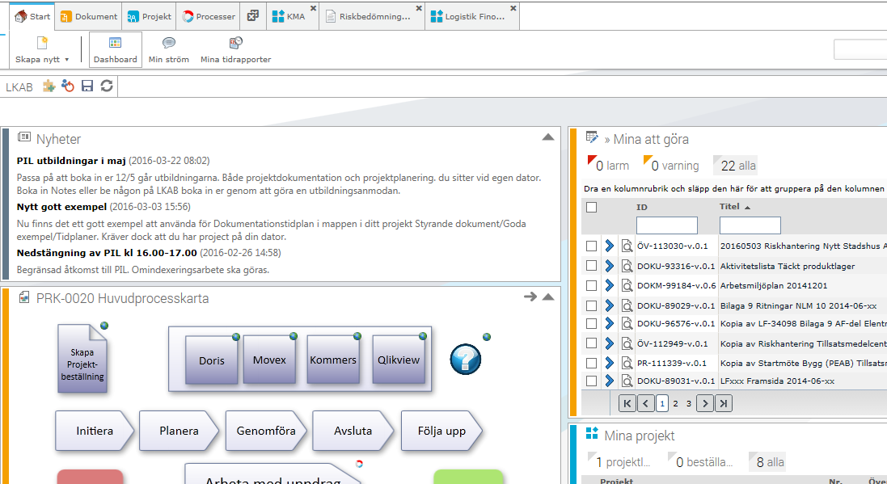
Hur gör vi nu?
Notes:
LKAB anställda ca 4000 anställda. Alla använder ej det i vardagen.
Ca 500 användare av PIL dagligen, Projekt, FOU, Energi .
Externa användare ca 3000.

Slide 17
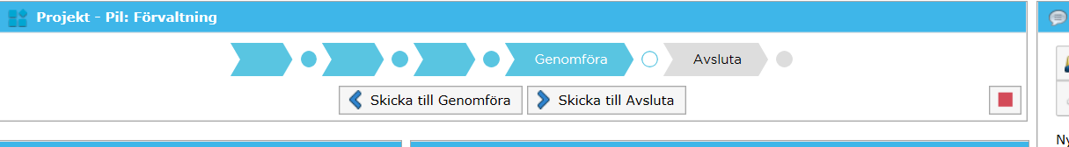
Förvaltning av PIL-projekt i LKAB
Förvaltningsgrupp med repr. från alla delar som använder verktyget.
Supportprocess som It och servicedesk handhar första och andra linjens support.
Förvaltningsgrupp som tagit mycket av användarfrågorna.
Budget för förvaltning och utveckling.

Slide 18
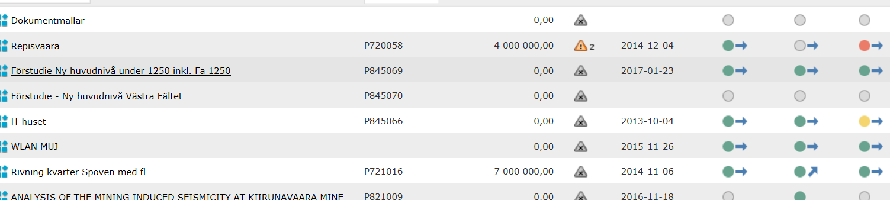
projeklistor

Slide 19
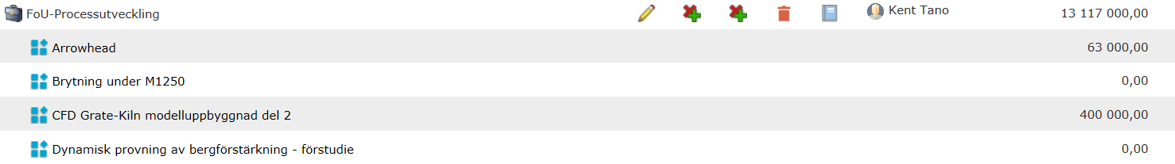
Program-uppföljning

Slide 20
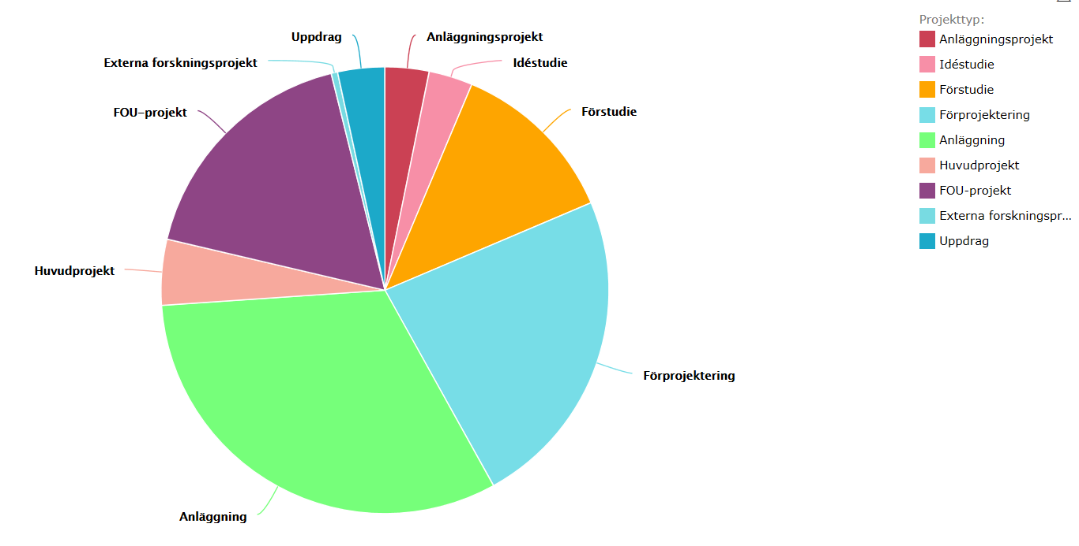
analyser

Slide 22

Vinster
Skapat förståelse för vårt arbetssätt och visualiserat dem
Skapat bättre och snabbare kommunikation, använder sig av systemets funktioner.
Förkortade ledtider och minskade antal mejl.
Tillgängligheten till dokumentation har ökat.
Skapat mer arbetstid för annat än rena administrativa kontrollerade arbetsuppgifter
En plats att lagra dokument. (tidigare 3 st).
Enklare och snyggare användargränssnitt & visualisering
Notes:
Kolla att rätt dokument finns sparat på rätt ställe, att versionerna är den senaste som de har tillgänglighet till,

Slide 23
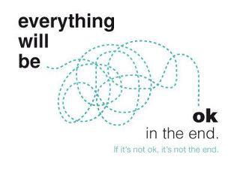
Hur långt har vi hunnit?
98% av projekten använder verktyget.
60-70% av dem använder verktyget fullt ut.
Tips!
De externa har viss rädsla för att kliva in i verktyget.
Ge det tid att få in dem i verktyget.
Jobba mycket med behörighetsfrågor, interna och externa

Slide 24
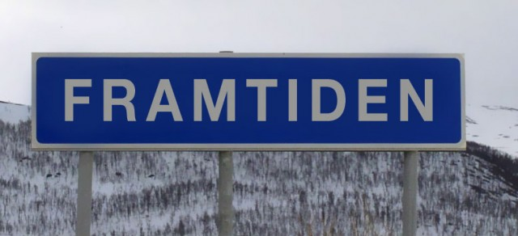
utmaningar
Säkerställa 100% tillgänglighet.
Förenkla och förbättra uppföljning och analys.
Enklare att kunna se och analysera avvikelser för att agera i tidigare skeden.
Kvalitetssäkra projektprocessen löpande genom ständiga förbättringar, vi fortsätter ifrågasätta vårt arbetssätt och hitta förbättringspotentialer.

Slide 25
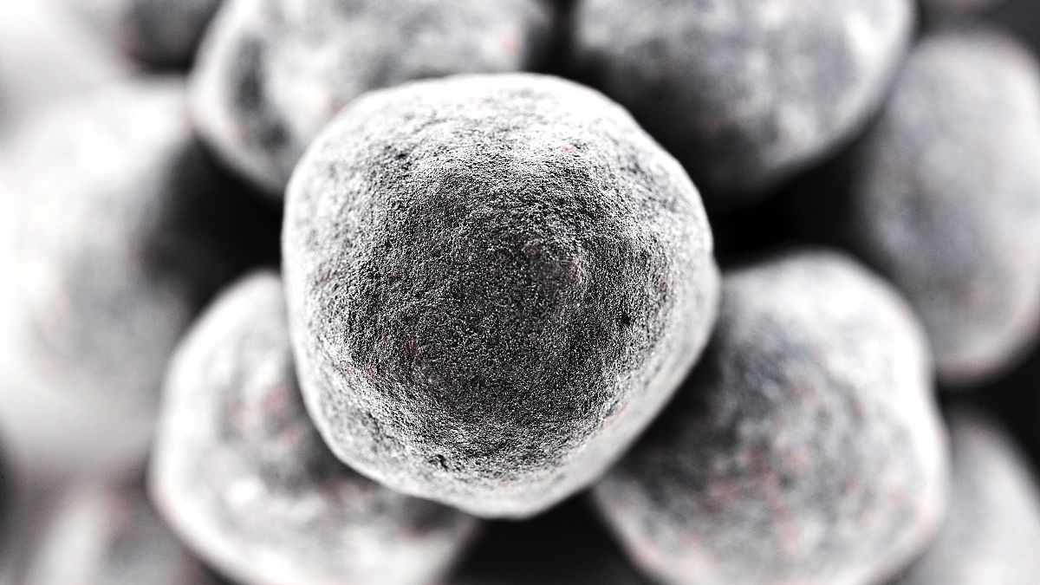

Tack för mig !
Notes:
”Tekniskt ledande leverantör av klimatsmarta järnmalmsprodukter till den globala stålindustrin” – det är vad LKAB är idag. Vi är en gruv- och mineralkoncern och vi bryter järnmalm som vi sedan förädlar till pelletsprodukter. Små kulor av järnmalm som på bilden. Vår pellets säljer vi till kunder som tillverkar stål runt om i världen. För att tillverka stål krävs järn. Vår pellets levererar högt kundvärde i stålverkskundernas masugnar eller vid ståltillverkning i en elektrostålugn med naturgas som energikälla.
Men, även om järn är jordens fjärde vanligaste grundämne så är det kvaliteten på mineralen, mängden och priset som avgör om den är värd att bryta och kallas järnmalm, som är ett ekonomiskt begrepp.

